Slide 1
Тақырып: Биоинформатика ұғымы. Биоинформатиканың құралдарын зерттеуге қолдану

Slide 2
Оқу мақсаты:
11.4.4.2. Биоинформатика ұғымы туралы жалпы түсініктер білу
Бағалау критерийлері:
11.4.4.2. Биоинформатика ұғымы туралы жалпы түсініктерді біледі
Notes:
<number>

Slide 3
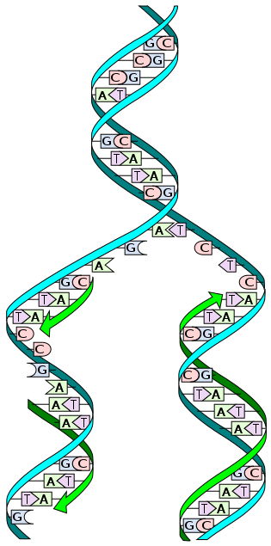
Биоинформатика ұғымы.
Биоинформатика - биологиялық деректерді сақтау, жинау, ұйымдастыру және талдау үшін әдістерді дамытып, кемелдендіретін пәнаралық сала.

Slide 4
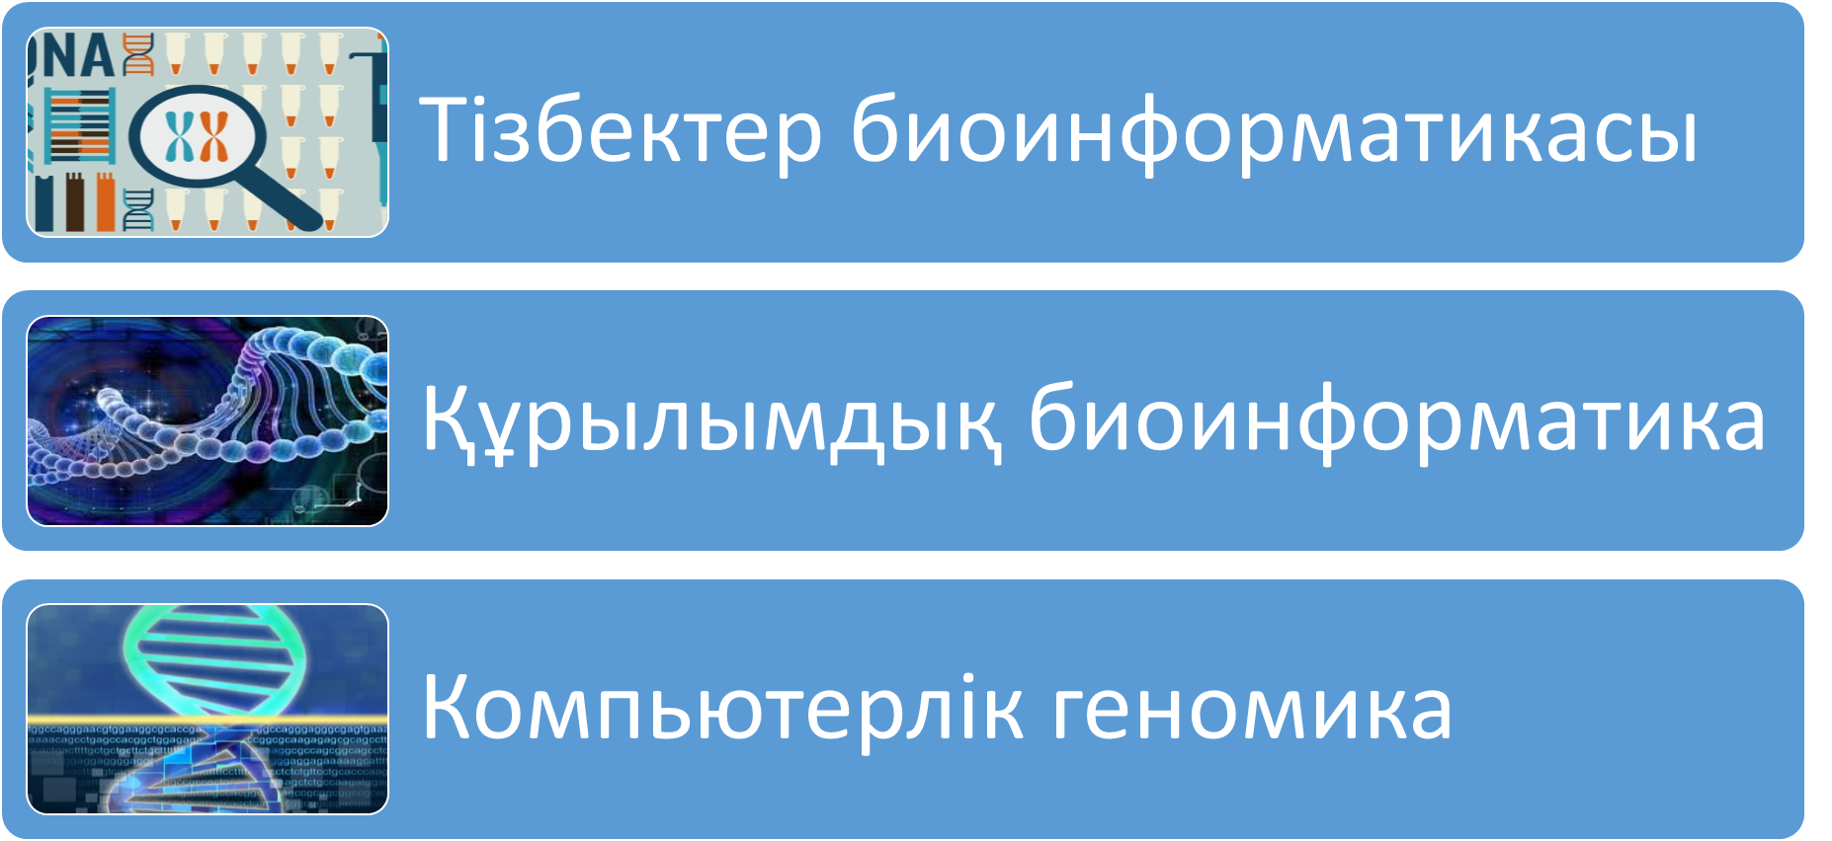
Биоинформатиканың зерттелетін нысандарына қарай бірнеше негізгі бағыты:

Slide 5
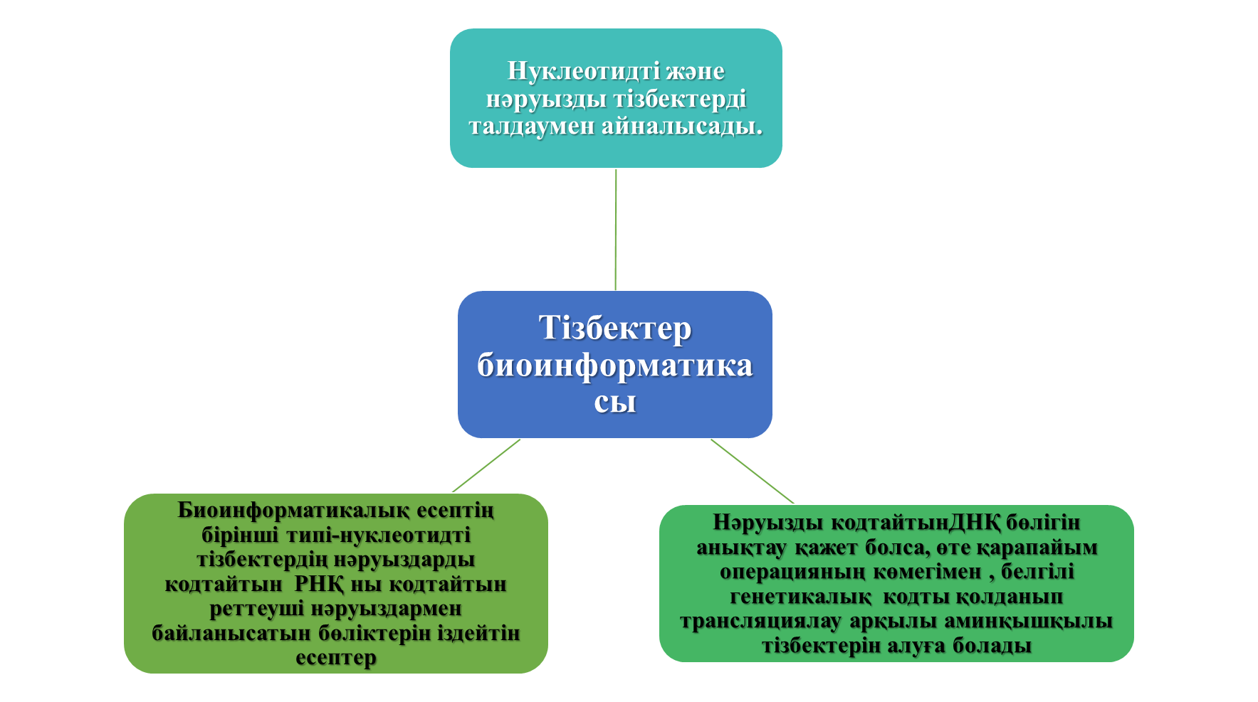
Биоинформатика ұғымы.
Notes:
<number>

Slide 6
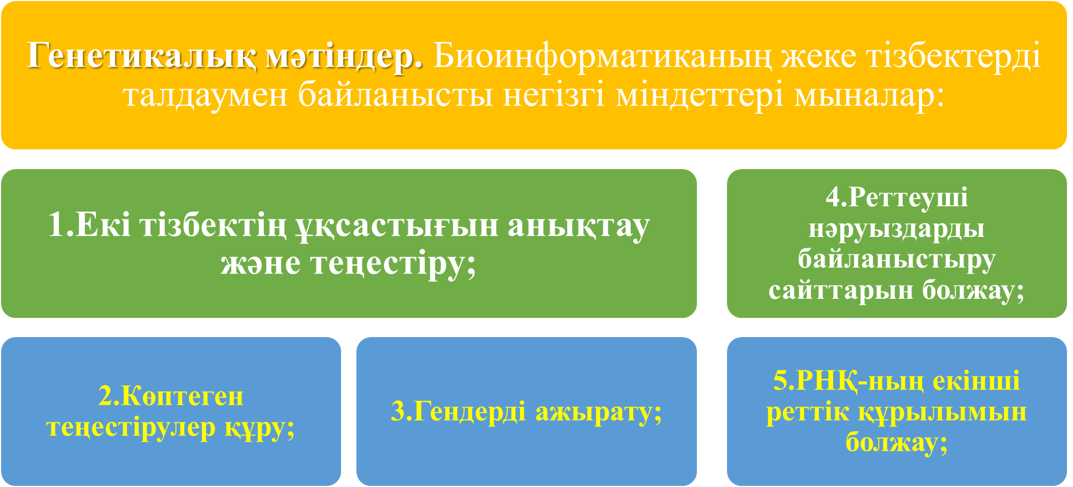
Биоинформатика ұғымы.
.

Slide 7
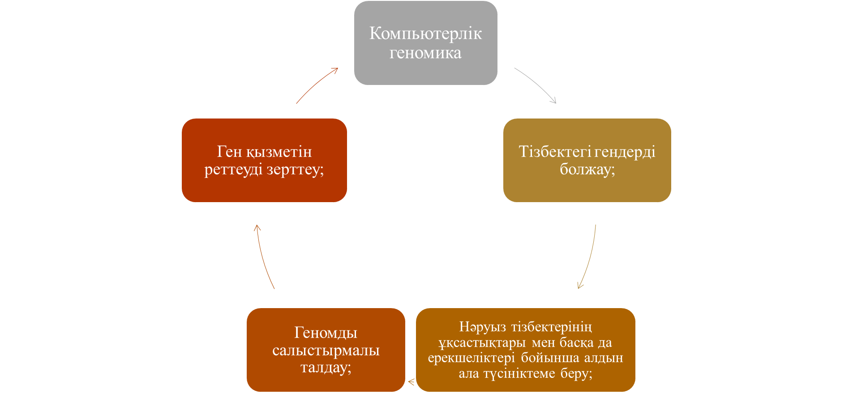
Биоинформатика ұғымы.
Notes:
<number>

Slide 8
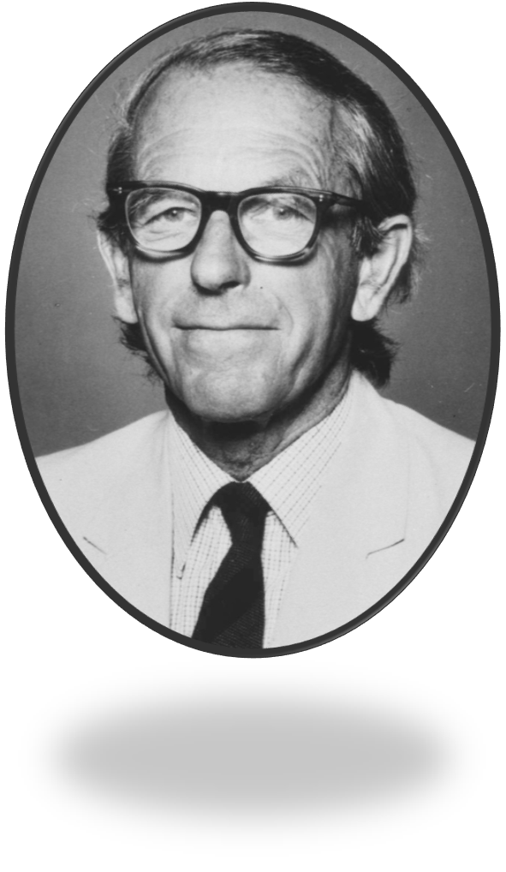
Биоинформатика ұғымы.
Биоинформатика ғылымнын жас саласы болып табылады және де оның даму қарқыны таңғаларлық тез. Осы саланын өрлеуіне себепші болған адамдарынын бірі ағылшын ғалымы Фредерик Санджер.
Фредерик Санджер
Notes:
<number>

Slide 9
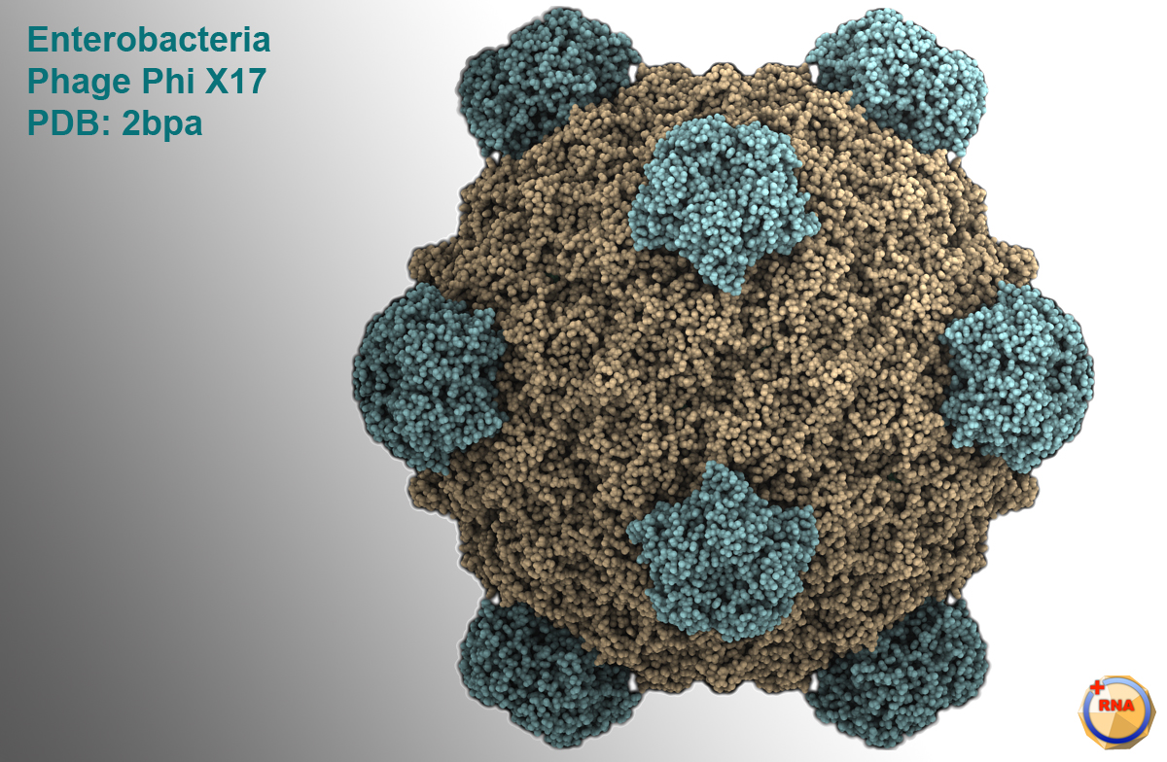
Биоинформатика ұғымы.
Генетикалық тiзбектердi талдап, мәлiметтердi алып соны өңдеу биоинформатиканың ең маңызды тақырыптарының бірі болып саналады. 1977 жылдан бастап организмдердің көпшiлiктерi Phi-X174 тiзбегiнде анықталған және сақталынған дерекқорлар.Бұл мәлiметтер ақуыздардың тiзбектерiн анықтау үшiн пайдаланылады.
Phi-X174

Slide 10
Биоинформатика ұғымы.
Биоинформатиканың басты мақсаты-биологиялық процестерді түсінуге жағдай жасау. Биоинформатиканың басқа тәсілдерден айырмашылығы –
мақсатқа жету үшін қарқынды есептеу әдістерін жасауға және оны қолдануға бағытталады. Мұндай әдістерге мысалы: бейнелерді ажырату, оқыту алгоритмдері мен биологиялық деректерді көрсету.
Зерттеушілердің негізгі күші тізбектілікті теңестіру, гендерді табу,
мағынасын ашу, дәрілерді дайындау, нәруыз құрылымын теңестіру, болжау, гендер экспрессиясын және «нәруыз-нәруыз» өзара әрекеттесуін болжау, толық геномды қауымдастықты іздеу және эволюцияны модельдеу мәселелерін шешуге бағытталады.

Slide 11
Тапсырма. Генетикалық міндеттер мен компьютерлік геномиканың міндеттерін табу
Міндеттер | Генетикалық | Компьютерлік
Тізбектегі гендерді болжау
Гендерді ажырату
Көптеген теңестірулер құру
Ген қызметін реттеуді зерттеу

Slide 12
Үй жұмысы
§52. Білімдеріңді тексеріңдер:
Білу және түсінудің сұрақтарына жауап беру. 89 бет
Notes:
<number>

